Slide 1
Picnic Plus – H2023
Indices pour étudiants

Slide 2
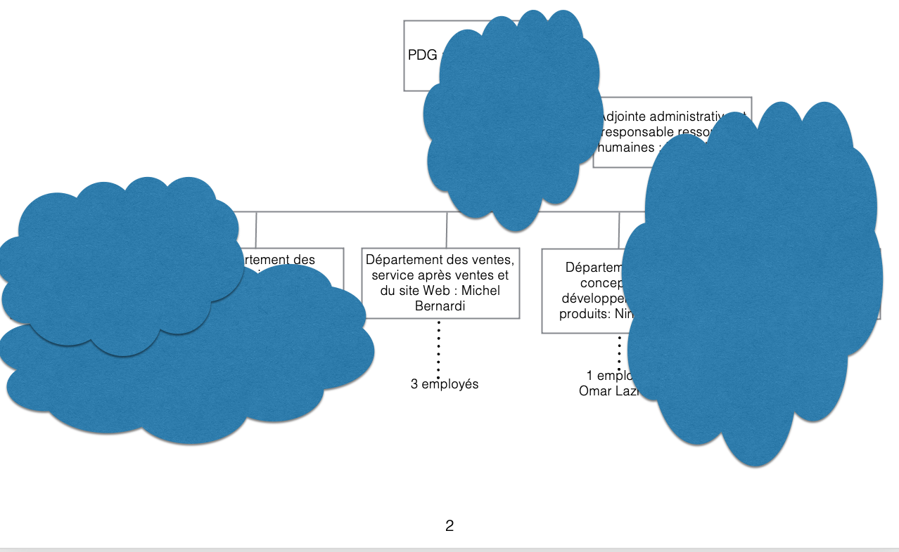
Organigramme hiérarchique

Slide 3
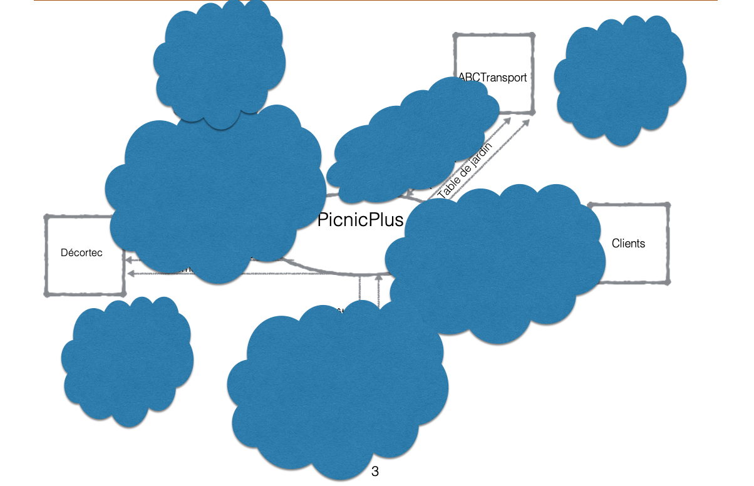
Diagramme de contexte

Slide 4
PESTEL
Technologique:
(+)* Nouvelles technologies pour le bois qui permettent de produire davantage, tout en utilisant moins d’arbres (voir https://www.ledevoir.com/bis/546249/des-technologies-pour-extraire-chaque-molecule-de-l-arbre)
Autres? (venant de l’énoncé du cas seulement)
Politique:
(+)* Protectionnisme grandissant entre US et Canada (on encourage les gens « d’acheter Canadien ») pourrait avoir impact négatifs sur le concurrent AmeriTable
(+)* Notre mairesse (Valérie Plante) est très « éco » et le bois est vu aujourd’hui comme une solution plus « éco » (ressource renouvelable) comparativement au plastique.
Autres? (venant de l’énoncé du cas seulement)
Économie:
(-)* Moins de tourisme à cause de l’inflation et de la récession
(-)* Impact négatif de la pandémie sur les chaînes d'approvisionnement (augmentation des coûts d'expédition, pénuries de main-d'œuvre, etc.)
Autres? (venant de l’énoncé du cas seulement)
Socioculturel:
(+)* Les montréalais aiment passer du temps dans les parcs
Autres? (venant de l’énoncé du cas seulement)
Environnement :
(+)* Bois (ressource renouvelable) perçue comme étant plus éco que plastique (même si recyclé)
Autres? (venant de l’énoncé du cas seulement)
Légal:
? (venant de l’énoncé du cas seulement)
*: pour exemple seulement – ne vient pas de l’énoncé

